Slide 1
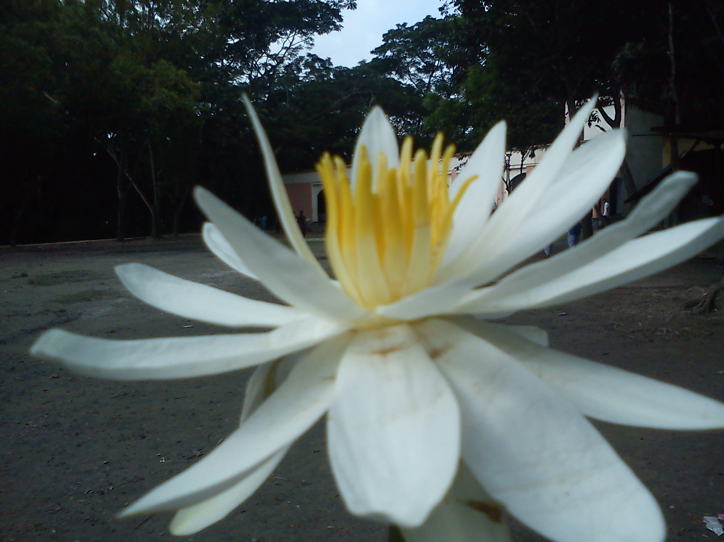
সবাইকে স্বাগতম

Slide 2


Md Rakibul Hasan
Assistant Teacher (Math)
K.V.N High School
Haimchar , Chandpur
Email: rakibul893@gmail.com
পাঠ পরিচিতি
শ্রেণিঃ নবম
বিষয়ঃ গণিত
অধ্যায়ঃ দ্বিতীয়

Slide 3
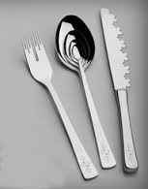

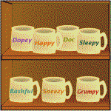

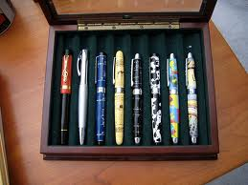
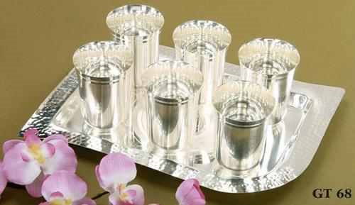
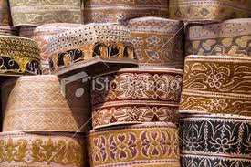
আমরা কয়েকটি ছবি লক্ষ্য করি

Slide 4
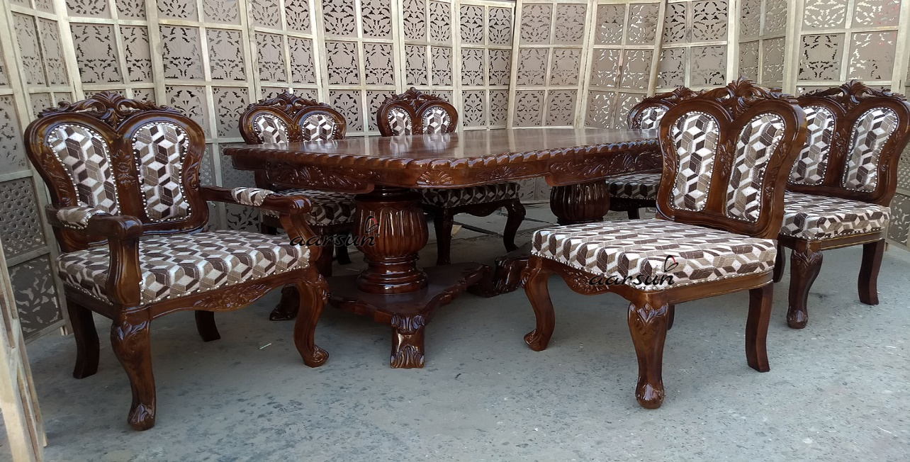
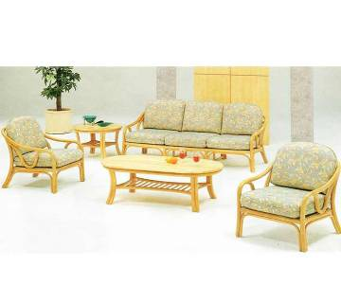
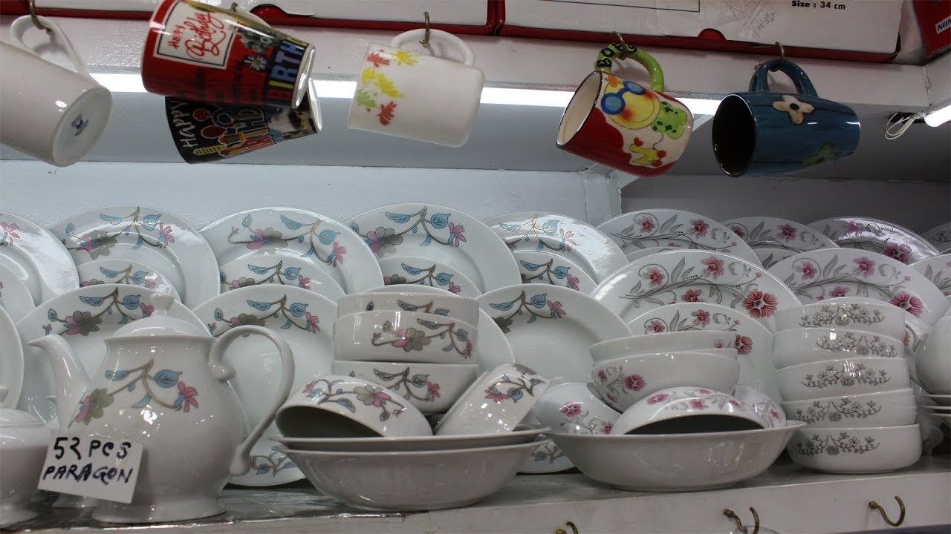
আমরা আরো কয়েকটি ছবি লক্ষ্য করি

Slide 5


Slide 6
সেট

Slide 7
এই পাঠ শেষে শিক্ষার্থীরা…
1. সেট ও উপসেটের ধারণা ব্যাখা করতে পারবে;
২. সেট প্রকাশের পদ্ধতি বর্ণনা করতে পারবে;
৩. সংযোগ সেট ও ছেদ সেটের ব্যাখ্যা করতে পারবে ;
৪. প্রতীকের সাহায্যে সেটকে প্রকাশ করতে পারবে;

Slide 8

সেটঃ বাস্তব বা চিন্তা জগতের বস্তুর সু-নির্ধারিত সংগ্রহকে সেট বলে।
সেটের প্রতীকঃ
Notes:
ন

Slide 9
সেটকে সাধারণত ইংরেজি বড় হাতের অক্ষর দ্বারা প্রকাশ করা হয়।যেমনঃ A,B,C…..X,Y,Z.

Slide 10
A={a,b,c,d}
সেটের প্রত্যেক সদস্যকে সেটের উপাদান(element)বলা হয়।

Slide 11
সেটের উপাদান প্রকাশের প্রতীক ‘∈ (element)
সেটের উপাদান নয়
‘∉ (does not element}

Slide 12
B={a,b}হলে,B সেটের উপাদান a এবং b,
a∈B, b∈B
c ,Bসেটের উপাদান না হলে
c∉B

Slide 13
সেট প্রকাশের পদ্ধতিঃ
তালিকা পদ্ধতিঃ
সেট গঠন পদ্ধতিঃ
A={1, 3, 5 …..}
B={x: x স্বাভাবিক বিজোড় সংখ্যা}

Slide 14
7টি কাপ
সসীম সেটঃ যে সেটের উপাদান সংখ্যা
গণনা করে নির্ধারণ করা যায়।
উদাহরনঃ
A={a,b,c,d}

Slide 15
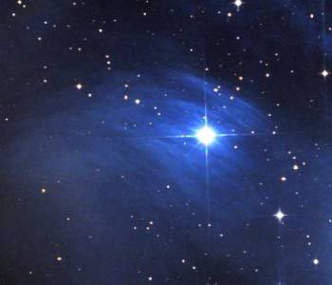
আকাশে তারার সংখ্যা কত ?
আকাশে অসংখ্য তারকা।
অসীম সেটঃ যে সেটের উপাদান সংখ্যা গণনা করে নির্ধারন করা যায় না।
উদাহরণঃ
স্বাভাবিক সংখ্যার সেট N={1,2,3,4……….}

Slide 16



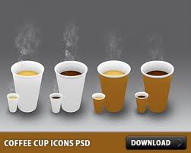
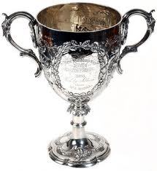



Slide 17
A={a,b,c} B={c,d,e}
A ∪ B = {a,b,c,d,e}
সংযোগ সেটের প্রতীকঃ ∪

Slide 18
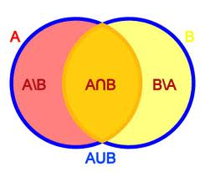
সংযোগ সেটঃ
1 3 5 7 9
2 4 6 8 10
1 2 3 4 5 6 7 8 9 10

Slide 19
দলগত কাজ
সময়ঃ ১০ মিনিট
A={1,3,5}, B={3,4,6}
A ∪ B=?
A ∩ B = ?
A={3,7,9,14},
B={9,14,28}
A ∪ B ও A ∩ B নির্ণয় কর

Slide 20
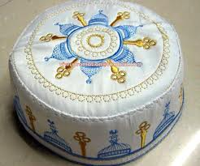
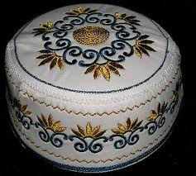
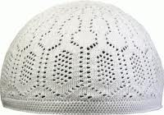
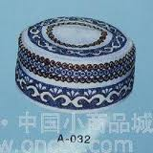
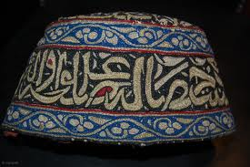
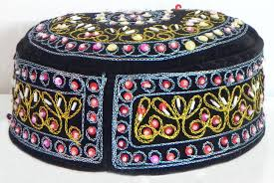
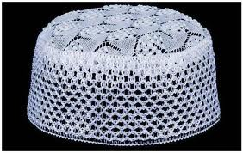

Slide 21
A={x,y,z} B={x,y}
A ∩ B = {x,y}
Z
ছেদ সেটের প্রতীকঃ ∩

Slide 22
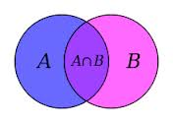
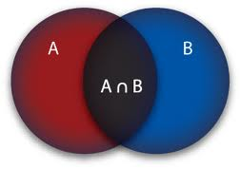
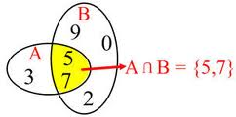
ছেদ সেটঃ
A={3,5,7}
B={o,2,5,7,9}
A ∩ B = {5,7}

Slide 23
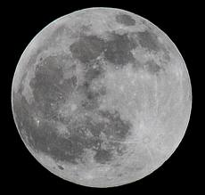
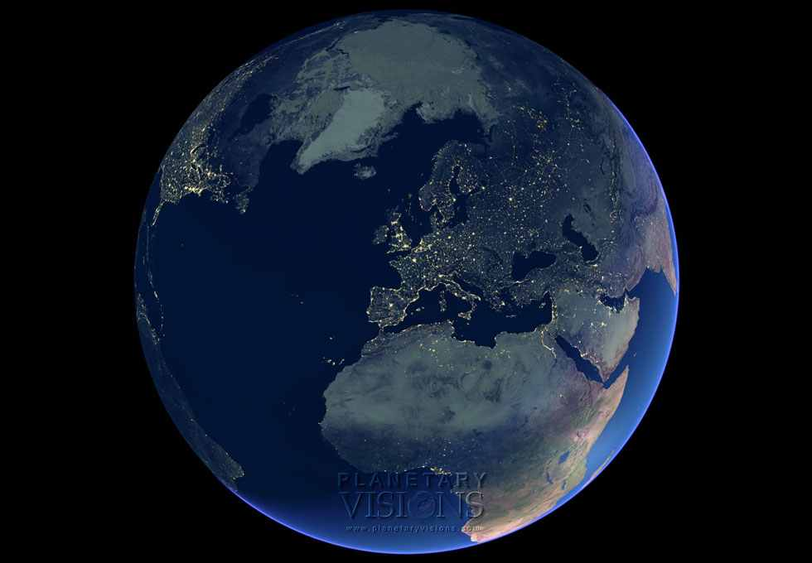
চাঁদ
উপসেট
পৃথীবি
সেট

Slide 24
একক কাজঃ
A={a,b,c,d} B={c,d, e}হলে
ক) A সেটের উপসেট গুলি নির্নয় কর?
খ) B সেট কি A সেটের উপসেট?

Slide 25
উপসেটঃ A={a,b}একটি সেট। Aসেটের উপাদান থেকে {a,b},{a},{b}, Ø সেটগুলো গঠন করা ষায়।
{a,b},{a},{b},Ø প্রত্যেকটি A সেটের উপসেট।
উপসেটের প্রতীক ⊂
উপসেট নয় এর প্রতীক ⊄
B={1 ,2 ,3}
1 ⊂B, 3⊂B, 5 ⊄B

Slide 26
মূল্যায়ন
১. সেট কাকে বলে ?
২. AUB বলতে কী বুঝ ?
৩. A= {a,c,e},B={b,c,d} এর মধ্যে
সাধারণ উপাদান কোনগুলো ?

Slide 27
বাড়ির কাজঃ
A={a,b,c},B={b,c,d} হলে
A∪ B =?
A ∩ B = ?

Slide 28

ধন্যবাদ

